Slide 1
Maven简介与使用
软件工程与计算Ⅱ

Slide 2
Maven
官网：http://maven.apache.org/
Maven是什么: http://maven.apache.org/what-is-maven.html
一个能够帮我们自动化构建过程，从清理、编译、测试到生成报告，再到打包和部署的构建工具。

Slide 3
为什么使用Maven
1、你的IDE能运行，项目到别人那里就会各种报错：找不到java sdk、找不到类库 ……
2、网上下载一个开源项目，不清楚文件结构、不知道哪些是源码、测试代码，导入不了IDE，运行不了……
3、引用的第三方类库更新了，然后你下载下来，麻烦吗？然后下载下来发现运行项目报错，找了半天，发现是这个类库还要依赖其他类库，然后把其他类库下载下来…
4. svn、git等代码管理工具，只是用来管理代码的，jar包并不适合上传，而且如果jar包很大的话……
Notes:
Maven项目结构固定
依赖管理

Slide 4
为什么使用Maven
Maven是一个构建工具,服务于构建。使用Maven配置好项目后,输入简单的命令,如:mvn clean install, Maven会帮我们处理那些繁琐的任务。
Maven是跨平台的。
Maven最大化的消除了构建的重复。
Maven可以帮助我们标准化构建过程.所有的项目都是简单一致的,简化了学习成本。

Slide 5
Maven下载和安装
Maven下载：http://maven.apache.org/download.cgi
Maven安装：http://maven.apache.org/install.html
安装步骤：
检查JAVA_HOME是否正确设置。
解压下载的压缩包，将解压后的文件夹中的bin目录的路径添加到环境变量PATH中。（有些教程还在中间添加了一个MAVEN_HOME或M2_HOME或M3_HOME环境变量）
在命令行中执行mvn –v，验证安装。
Windows下：http://jingyan.baidu.com/article/3052f5a1e8f86397f21f8671.html
Mac OS下：http://www.jianshu.com/p/43f0f2d0e966

Slide 6
一些概念（1）
POM
项目对象模型(Poject Object Model)， pom.xml，核心文件，指示Maven如何工作的元数据文件，位于每个工程的根目录中。
Artifact
工程将要产生或需要使用的文件，它可以是jar文件、源文件，二进制文件、war文件，甚至是pom文件。每个Artifact都由groupId和artifactId组合的标识符唯一识别。需要被使用(依赖)的Artifact都要放在仓库中，否则Maven无法找到(识别)它们。
Dependency
项目中被依赖的包，一般是其它工程的Artifact。
Plug-in
插件，提供目标(goal)，并根据在POM中找到的元数据去完成工作。
Repository
仓库，用于存放Artifact，它可以是本地仓库，也可以是远程仓库。

Slide 7
一些概念（2）
Maven使用如下几个要素来唯一定位某一个输出物： groupId : artifactId : version 。比如org.springframework:spring:2.5 。
groupId 团体、组织标识符，它以创建这个项目的组织名称的逆向域名开头，例如Apache Software的项目有以org.apache开头的groupId。
artifactId 在groupId下的表示一个单独项目的唯一标识符。不要在artifactId中包含点号(.)。
version 一个项目的特定版本。发布的项目有一个固定的版本标识来指向该项目的某一个特定的版本。而正在开发中的项目可以用一个特殊的标识，这种标识给版本加上一个"SNAPSHOT"的标记。

Slide 8
常用的Maven命令
mvn -h显示帮助
mvn archetype:generate 创建maven项目（交互式，按照提示输入groupId等参数。
第一个需要输入的参数是archetype，即项目模版，默认是普通java项目）
mvn compile 编译源代码
mvn test-compile 编译测试代码
mvn test 测试
mvn package 打包
mvn install 安装到本地仓库
mvn site 生成项目信息网页
mvn install –Dmaven.test.skip 在构建过程中跳过测试
mvn clean 清空生成的文件
注意：mvn archetype:create在maven3.05及以上已经舍弃。

Slide 9
Maven生命周期
Maven生命周期：http://maven.apache.org/guides/introduction/introduction-to-the-lifecycle.html#Lifecycle_Reference
Maven强大的一个重要的原因是它有一个十分完善的生命周期模型(lifecycle)，这个生命周期可以从两方面来理解：
运行Maven的每个步骤都由它来定义的，这种预定义的默认行为使得我们使用Maven变得简单，相比而言，Ant的每个步骤都要你手工去定义。
这个模型是一种标准，在不同的项目中，使用Maven的接口是一样的，这样就不用去仔细理解每个项目的构建了，一般情况下，mvn clean install 这样的命令是通用的。

Slide 10
Maven生命周期
Maven有三套相互独立的生命周期。
Clean Lifecycle 在进行真正的构建之前进行一些清理工作。
Default Lifecycle 构建的核心部分，编译、测试、打包、部署等等。
Site Lifecycle 生成项目报告、站点，发布站点。

Slide 11
Clean生命周期——清理项目
Clean生命周期一共包含了三个阶段：
pre-clean 执行一些需要在clean之前完成的工作
clean 移除所有上一次构建生成的文件
post-clean 执行一些需要在clean之后立刻完成的工作
每套生命周期都由一组阶段(Phase)组成，我们平时在命令行输入的命令总会对应于一个特定的阶段。比如，运行mvn clean ，这个的clean是Clean生命周期的一个阶段。mvn clean 中的clean就是上面的clean，在一个生命周期中，运行某个阶段的时候，它之前的所有阶段都会被运行，也就是说，mvn clean 等同于 mvn pre-clean clean ，如果我们运行 mvn post-clean ，那么 pre-clean，clean 都会被运行。这是Maven很重要的一个规则，可以大大简化命令行的输入。

Slide 12
Site生命周期——建立和发布站点
Site生命周期一共包含了四个阶段：
pre-site 执行一些需要在生成站点文档之前完成的工作
site 生成项目的站点文档
post-site 执行一些需要在生成站点文档之后完成的工作，并且为部署做准备
site-deploy 将生成的站点文档部署到特定的服务器上

Slide 13
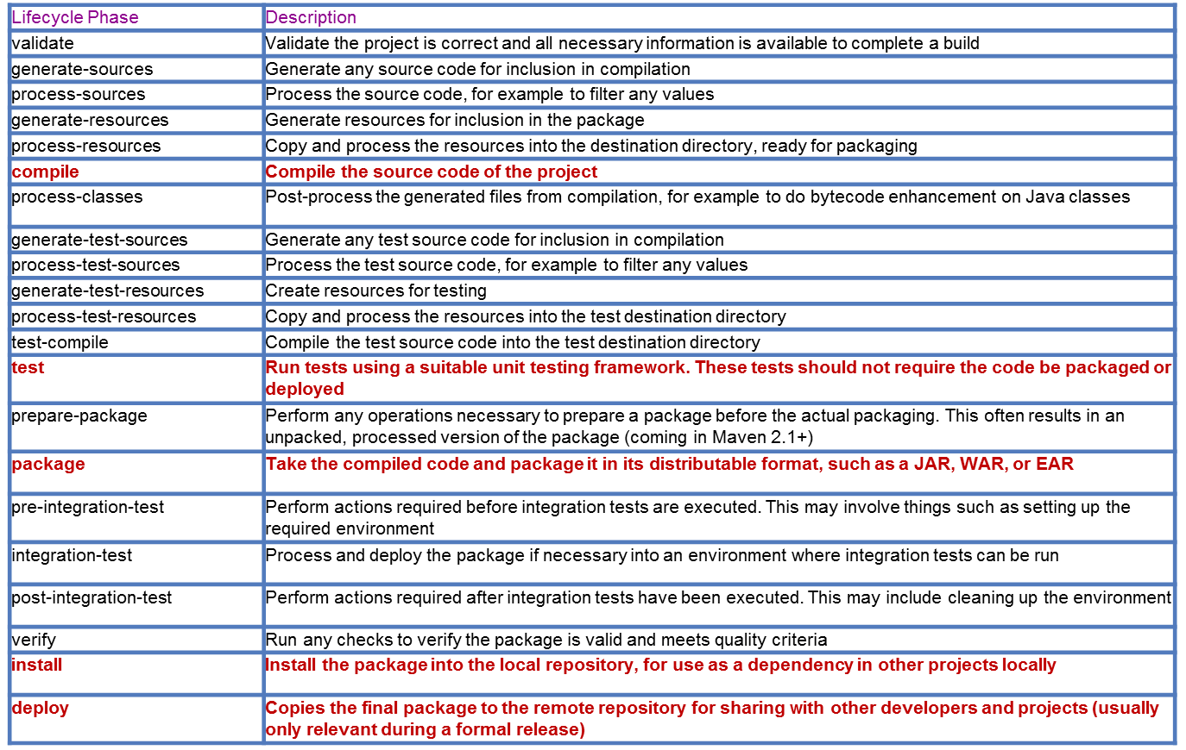
Default生命周期——核心部分

Slide 14
Default生命周期——核心部分
Default生命周期中的几个重要阶段：
compile 编译项目源代码。
test-compile 编译测试源代码。这些测试代码不会被打包和部署。
test 运行测试
package 接收编译好的代码，打包成可发布的格式，如 JAR 。
install 将包安装至本地仓库，以让其它项目依赖。
deploy 将最终的包复制到远程的仓库，以让其它开发人员与项目共享。
注意点：
mvn clean install 一般先使用clean清理项目，避免出错。
正如前面所提到的，在运行mvn install时，compile、test-compile等阶段都会被执行。
在运行mvn install时跳过测试：
mvn install -DskipTests或mvn install -Dmaven.test.skip=true

Slide 15
Maven与IDE集成
Maven与IDE集成：http://maven.apache.org/ide.html
JetBrains IntelliJ IDEA、Netbeans IDE提供了对Maven的支持。版本新一点的Eclipse IDE已经自带了M2Eclipse插件。

Slide 16
Eclipse安装M2Eclipse插件
版本比较旧的Eclipse需要自己安装M2Eclipse插件。打开Eclipse，点击菜单 Help -> Install new software 。在Work with中输入插件地址http://download.eclipse.org/technology/m2e/releases。然后选中Maven插件开始安装。

Slide 17
Eclipse创建Maven项目
打开Eclipse，点击菜单 File -> New ->Project… ->Maven->Maven Project >Next。
勾选“Create a simple project(skip archetype selection)” (archetype是项目模版)，即不使用项目模版。设置好workspace位置，点击Next。
填入参数。Group Id一般是组织的逆向域名，如org.apache。Artifact Id工程输出的产品的标识，一般与项目名相同。Name是项目名，Description是项目描述。没有父项目，Parent Project无需填写。点击Finish，完成。
此时生成的项目结构是标准目录布局。

Slide 18
标准目录布局
Maven鼓励使用标准目录布局，这样就不需要进行额外的配置，而且有助于各个不同工程之间的联接。
目录 | 目的
根目录 | 存放 pom.xml和所有的子目录
src/main/java | 项目的 java源代码
src/main/resources | 项目的资源，比如 property文件
src/test/java | 项目的测试类，比如JUnit代码
src/test/resources | 测试使用的资源
Notes:
target 输出目录，所有的输出物都存放在这个目录下 。

Slide 19
编写一个Maven项目
流程
编写POM.xml
编写主代码
编写测试代码
打包和运行
例子：在Eclipse中编写一个简单的hello程序，使用JUnit测试。

Slide 20
1.编写POM.xml
因为我们使用JUnit4进行单元测试，所以我们需要添加对JUnit4的依赖（注意：不要使用Eclipse 的 Add JUnit4 Library功能，我们使用Maven来管理依赖）。
打开POM.xml文件，在<dependencies>标签（如果没有则自己写一个）中添加：
<dependency>
<groupId>junit</groupId>
<artifactId>junit</artifactId>
<version>4.12</version>
</dependency>

Slide 21
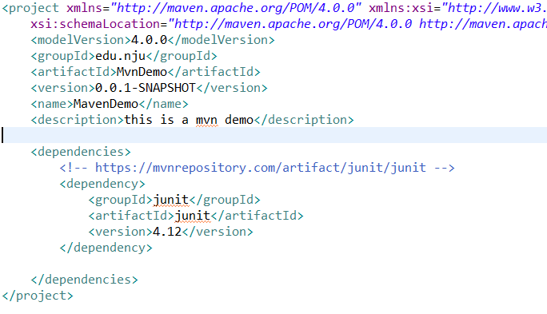
1.编写POM.xml
保存文件，Eclipse会自动更新项目（右下角出现Build）。
展开项目下的Maven Dependencies，可以看到JUnit已经被添加进项目。如果没有，则需要选中项目->右键菜单->Maven->Update Project… 手动更新。

Slide 22
使用Maven管理第三方类库
需要使用第三方类库时，我们只需要知道它的groupId、artifactId、version就可以将其作为依赖以上述方式添加到项目中。如果这个第三方类库还需要使用其他类库，Maven可以自动添加它需要的类库，不需要我们手动添加（例如我们添加JUnit时被自动添加进来的hamcrest-core）。

Slide 23
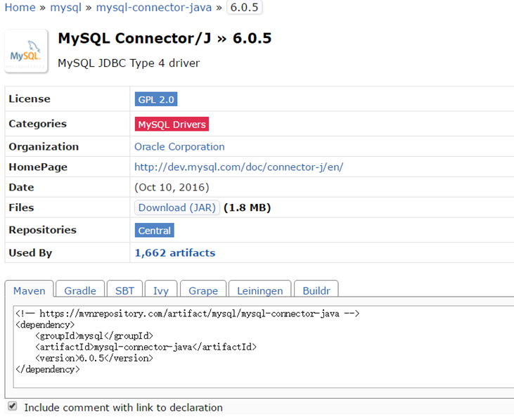
查找第三方类库
那我们怎么知道类库的groupId、artifactId、version？在http://mvnrepository.com/搜索即可。
例如我们要使用java连接mysql数据库，这就需要使用mysql的java驱动，搜索“mysql”，搜索结果的第一项就是mysql-connector-java。点击，选择需要的版本，将Maven一项中的xml复制粘贴到项目的pom.xml中即可。

Slide 24
JavaDoc和源代码
当我们在使用第三方类库中时，如果光标移到类库提供的方法上没有显示JavaDoc的详细内容，或者Ctrl+左键进入方法内部看不到类库的源代码时，可以分别使用项目的右键菜单->Maven->Download JavaDoc和Download Sources下载第三方类库的JavaDoc和源代码，这对开发很有帮助。

Slide 25
Maven仓库
仓库就是存放依赖和插件的地方。如果本地仓库中没有所需要的依赖，那么maven会从远程仓库中下载到本地仓库。
本地仓库
maven本地仓库的默认位置：用户目录/.m2/repository/
maven的本地仓库，在安装maven后并不会创建，它是在第一次执行maven命令的时候才被创建
本地仓库的位置可以修改（有需要的同学可以自己查资料）
远程仓库
中央仓库是默认的远程仓库，maven在安装的时候，自带的就是中央仓库的配置。中央仓库包含了绝大多数流行的开源Java构件。
中央仓库地址：https://repo.maven.apache.org/maven2
可以自己指定远程仓库（有兴趣的同学可以自己查资料）

Slide 26
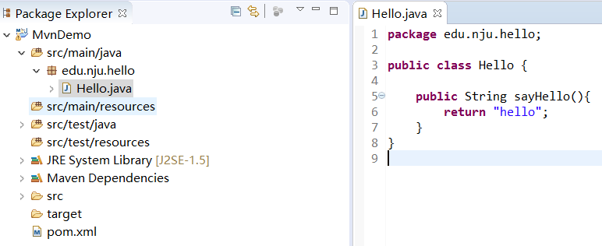
2.编写主代码

Slide 27
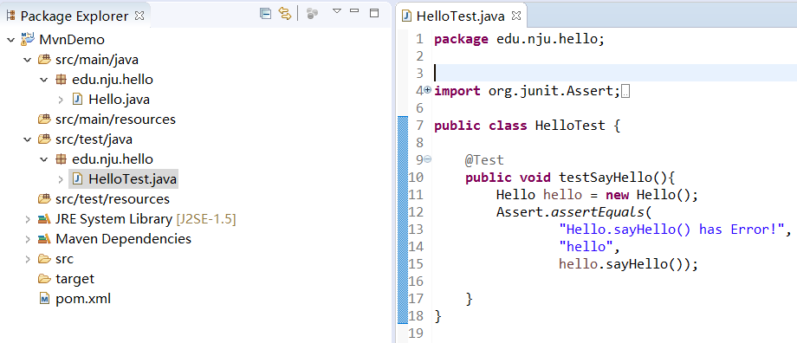
3.编写测试代码

Slide 28
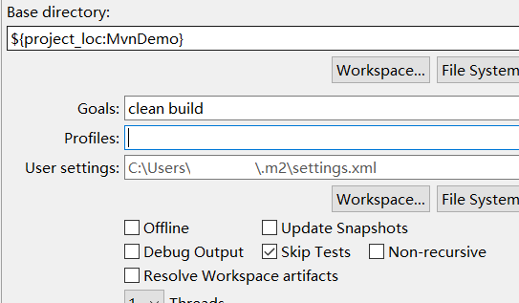
4.打包和运行
在IDE中，Maven项目可以和普通的Java Project一样运行和测试。
使用Maven进行构建
项目右键菜单->Maven->Run as， 这里提供了常用Maven命令的调用。我们选择Maven install（根据前面所讲的，这包含了编译、测试、打包、安装到本地仓库等多个步骤），可以看到控制台的输出信息和target目录下新生成的文件。我们还可以在本地仓库找到生成的jar包。
我们使用Maven clean清除target目录下的文件。
我们也可以使用Maven build…,指定多个阶段和加入可选参数。

Slide 29
在IntelliJ IDEA中使用Maven
IntelliJ IDEA无需安装Maven插件，创建和编写项目的步骤与在Eclipse中类似。项目右键菜单中的Maven菜单也类似。
菜单View->Tool Windows->Maven Projects，可以显示Maven Projects窗口。在窗口中双击生命周期中的一个阶段或选中多个阶段点击运行按钮进行构建。
菜单View->Tool Windows->Terminal，在终端中可以直接执行mvn clean install等命令。

Slide 30
更多
插件
管理多模块项目
……

